Slide 1
Pauta
Reports das iniciativas.
Acompanhamento.
Comunicação.
Infra Básica.
Monitoração.
Responsabilização/permissionamento.
Report para o Comitê Executivo.

Slide 2
Pauta
Reports das iniciativas.
Acompanhamento.
Comunicação.
Infra Básica.
Monitoração.
Responsabilização/permissionamento.
Report para o Comitê Executivo.

Slide 3
Pauta
Reports das iniciativas.
Acompanhamento.
Comunicação.
Infra Básica.
Monitoração.
Responsabilização/permissionamento.
Report para o Comitê Executivo.

Slide 4
Pauta
Reports das iniciativas.
Acompanhamento.
Comunicação.
Infra Básica.
Monitoração.
Responsabilização/permissionamento.
Report para o Comitê Executivo.

Slide 5
Pauta
Reports das iniciativas.
Acompanhamento.
Comunicação.
Infra Básica.
Monitoração.
Responsabilização/permissionamento.
Report para o Comitê Executivo.

Slide 6
Pauta
Reports das iniciativas.
Acompanhamento.
Comunicação.
Infra Básica.
Monitoração.
Responsabilização/permissionamento.
Report para o Comitê Executivo.

Slide 7
Pauta
Reports das iniciativas.
Acompanhamento.
Comunicação.
Infra Básica.
Monitoração.
Responsabilização/permissionamento.
Report para o Comitê Executivo.

Slide 8
Report para o Comitê Executivo
Planejado x Executado nos sprints.
Ex.: Infra básica.
Sprint 1.
Planejado = Executado.
Testar arquitetura candidata (BNDES e Dataprev).
Aprovar nova arquitetura no Comitê Técnico.
Sprint 2.
Planejado.
Avaliar redução de storage.
Ajustar roteiros e scripts de implantação da rede.
Compartilhar scripts de implantação.

Slide 9
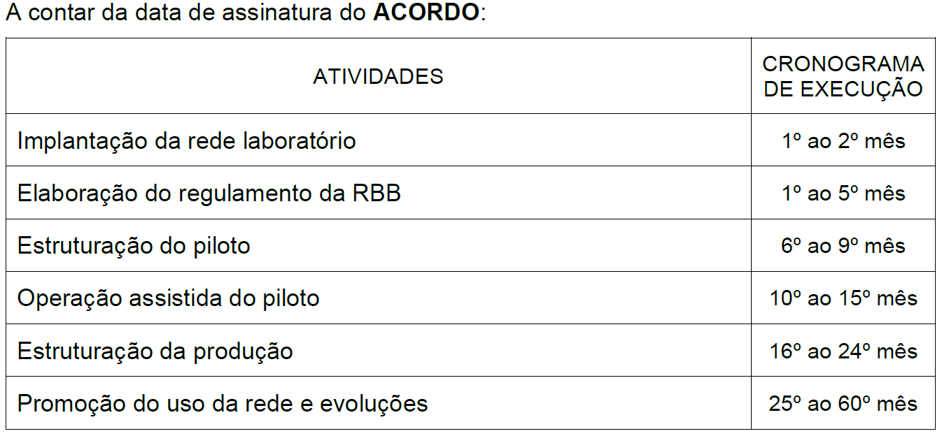
Report para o Comitê Executivo
Definir um prazo ainda é dificuldade.

Slide 10
Report para o Comitê Executivo
O que é essencial?
Infra básica.
Roteiros e scripts novos.
Lab resetado (e roteiros/scripts re-ajustados).
Monitoração.
Monitoração descentralizada implementada no Lab.
Roteiros/scripts ajustados.
Responsabilização/permissionamento.
Permissionamento ignorando IPs e portas.
Deploy dos contratos ajustado.
DApp e contratos apontando permissionador.
Observadores → Implementado.
Incidente → Manual e alinhamento entre equipes.
Controle de uso.
Opcional. Iniciar sem ether ou com ether?
Chaves privadas → Conversa inicial pode gerar demanda.

